Slide 1
Государственное дошкольное образовательное учреждение детский сад № 116 комбинированного вида Фрунзенского района Санкт - Петербурга
«Весенний праздник 8 марта» Совместная деятельность воспитателя и музыкального руководителя
1 младшая группа. .
Проводят: Агалакова Надежда Валентиновна
музыкальный руководитель;
Никитина Ирина Ивановна воспитатель
СПБ 2013 год

Slide 2
Актуальность:
Актуальность взаимодействия музыкального руководителя и воспитателя детского сада – высока. Только в совместной согласованной деятельности обоих педагогов можно достигнуть цели поставленной в программе. Наиболее эффективно образовательные задачи решаются, если педагоги учитывают принцип интеграции образовательных областей, что и подразумевает взаимодействие музыкального руководителя и воспитателей.
Воспитатель активно участвует во всех видах музыкальной деятельности: поёт вместе с музыкальным руководителем, участвует в музыкально – ритмических движениях, активизируя малышей . Если музыкальный материал не очень сложный и хорошо известен детям, они могут действовать самостоятельно, без помощи взрослого. Воспитатель при этом не должен оставаться безучастным наблюдателем, по мере необходимости должен включаться в деятельность, помогая детям, испытывающим затруднения .
Воспитатель постоянно должен осуществлять ненавязчивую эмоциональную поддержку малышам, находиться в поле их зрения, не отвлекая внимание детей от музыкального руководителя, являющегося доминантным объектом детского восприятия в процессе музыцирования.
Таким образом, успешное и планомерное взаимодействие музыкального руководителя и воспитателя детского сада помогает сформировать предусмотренные программой умения и навыки, в полной мере развивать интегративные качества каждого ребёнка соответствующие возрасту.

Slide 3
Цель: формировать у детей интегративные качества в соответствии с основной образовательной программой дошкольного образования, способствовать развитию ребёнка за счёт усвоения знаний об окружающей природе, закрепления умений и навыков их использования. Опираться на здоровьеформирующие технологии для поддержания и развития эмоциональных и физических возможностей ребёнка.
Задачи:
Познавательные:
1.Расширять представление детей об окружающей природе, о предстоящем весеннем празднике 8 марта.
2.Развивать интерес детей к окружающему миру.
Коррекционно – развивающие:
1.Развивать мелкую и общую моторику, двигательные умения и навыки.
2.Закреплять умение петь несложные песни выполнять простейшие танцевальные движения под музыку.
Воспитательные:
Формировать интерес к разным видам самостоятельной речевой, двигательной, музыкальной деятельности.
Формировать умение работать в коллективе, быть доброжелательным и отзывчивым.

Slide 4
Технологии используемые в мероприятии
Образовательные технологии.
Дети Воспитатель
Муз. руководитель
Использование коллективных способов деятельности
Песенки – распевки
работа над дыханием
Музыкотерапия- способствует коррекции
Психофизического статуса
детей в процессе их двигательно - игровой
деятельности.
Здоровьеформирующие технологии. Музыкально – оздоровительной работы.

Slide 5
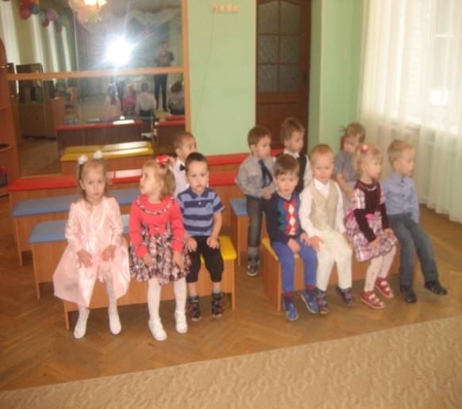
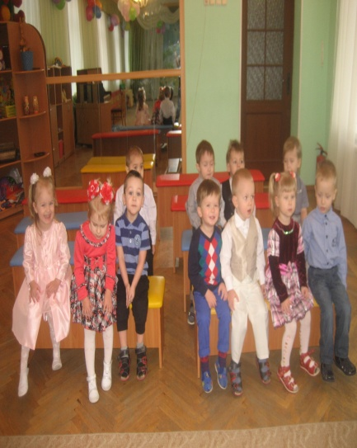
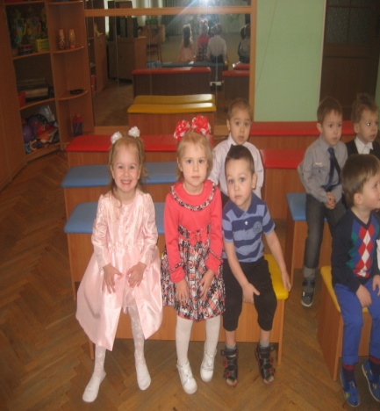
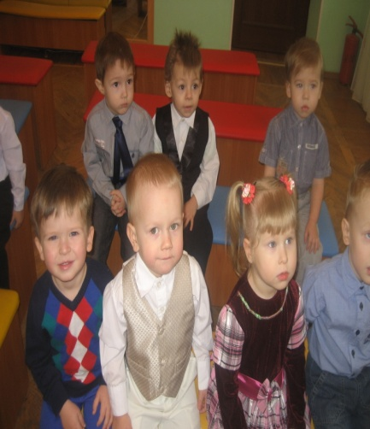
«Весенний праздник 8 марта»
( ход праздника)
Дети входят в зал . Вед- Весна шагает по дворам в лучах тепла и света. Сегодня праздник наших мам, и нам приятно это.
Наш детский сад поздравить рад всех мам на всей планете.
«Спасибо» маме говорят и взрослые и дети!
Солнышко весеннее улыбнулось весело , Потому, что мамочке все запели песенку.

Slide 6
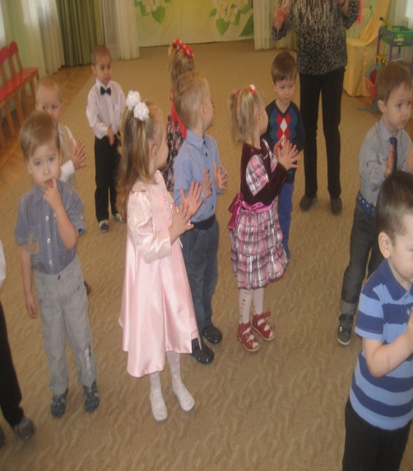
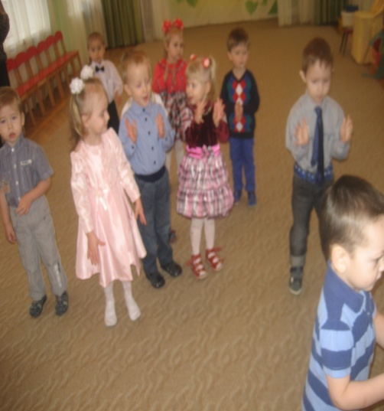
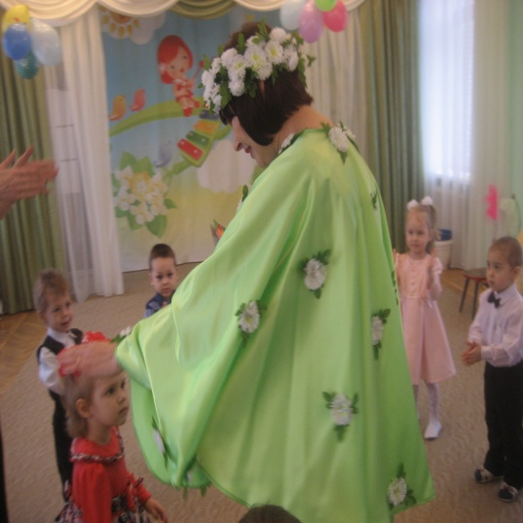
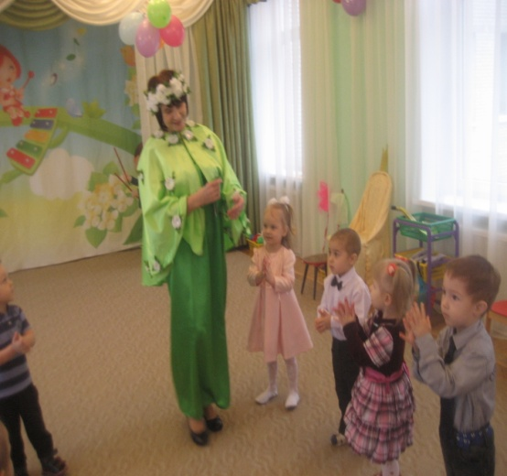
Песня о маме: «Солнышко лучистое»
Вед. Выходите танцевать.
Будем мы Весну встречать.
Хоровод- «Греет солнышко с утра»
Входит Весна - Стало ясно солнышко землю пригревать, Я Весна- красавица к вам пришла опять.

Slide 7
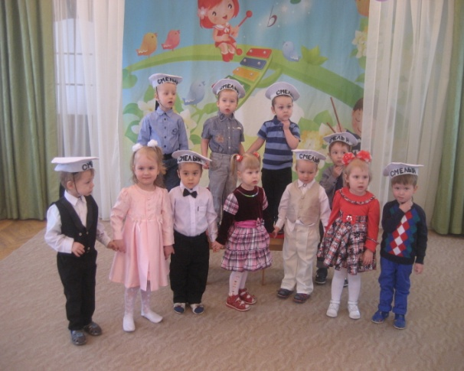
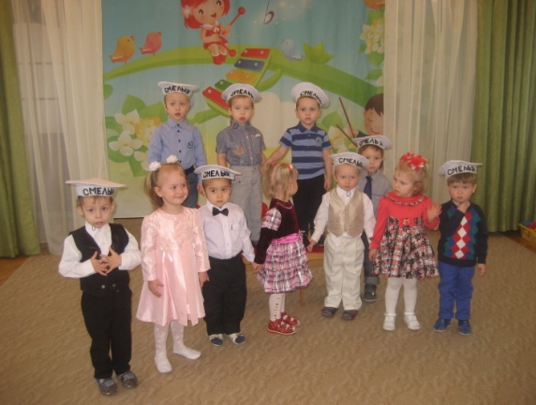
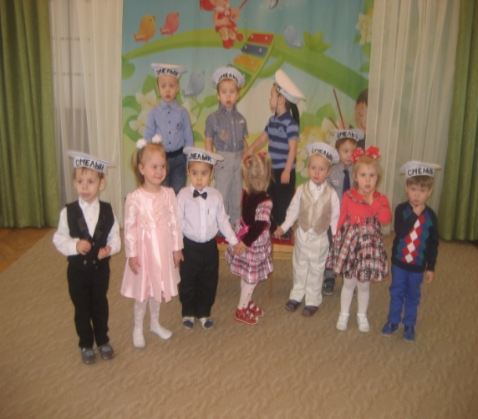
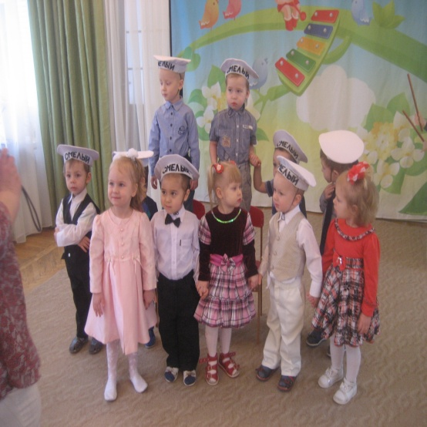
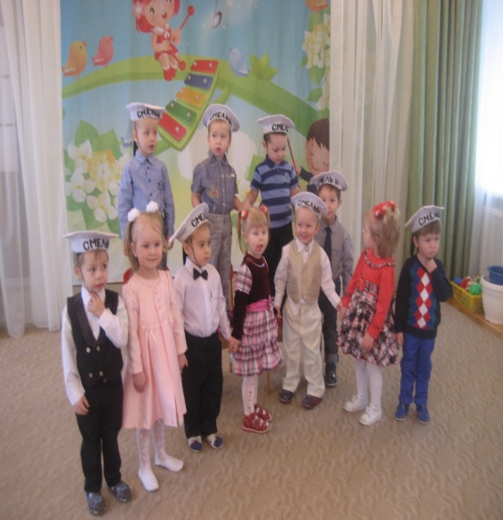
Моряки отважные на праздник мам пришли.

Slide 8
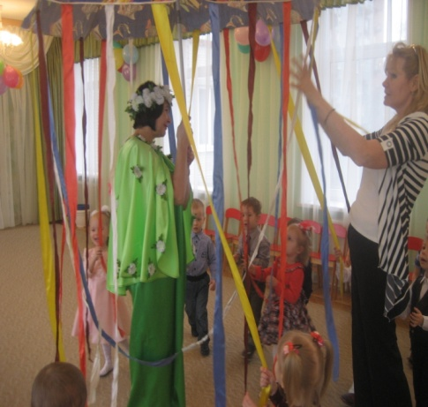
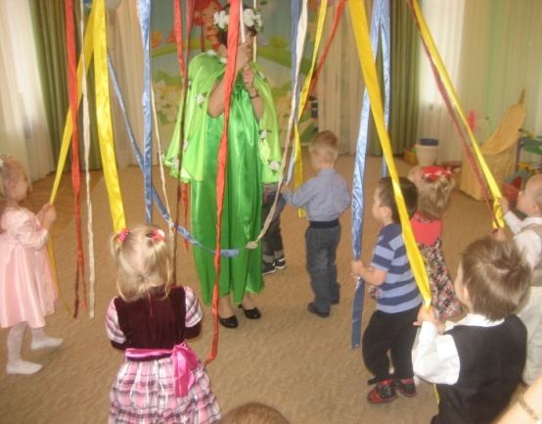
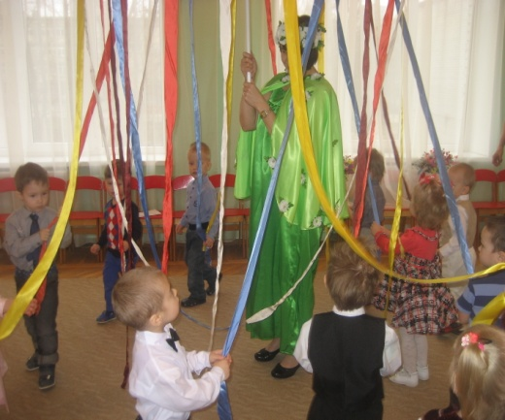
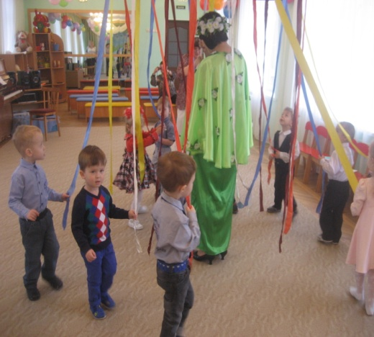
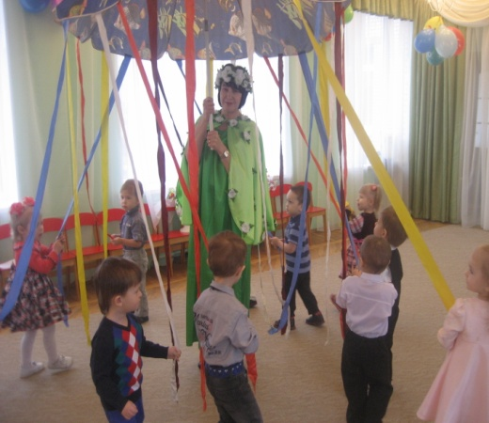
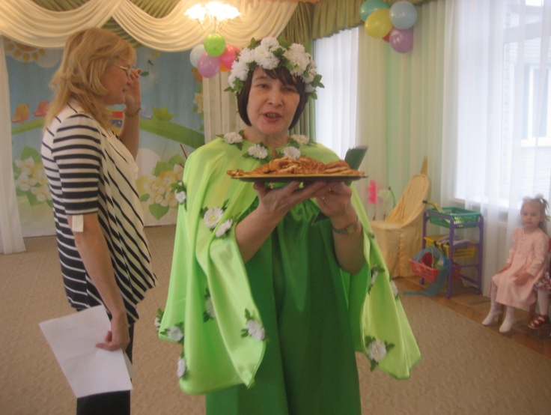
Вед: Давайте позовём на праздник солнышко .Солнце всех зовёт гулять ,приглашает танцевать.
Весна- Мне очень понравилось как вы выступали, я хочу вас угостить.
Поздравляю вас с праздником весны 8 марта , пойдём в группу пробовать угощение.

Slide 9
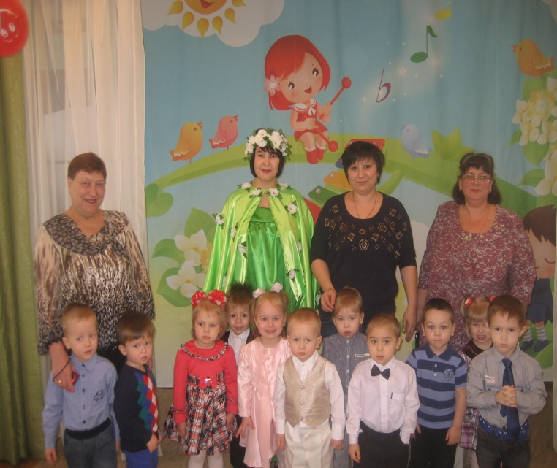
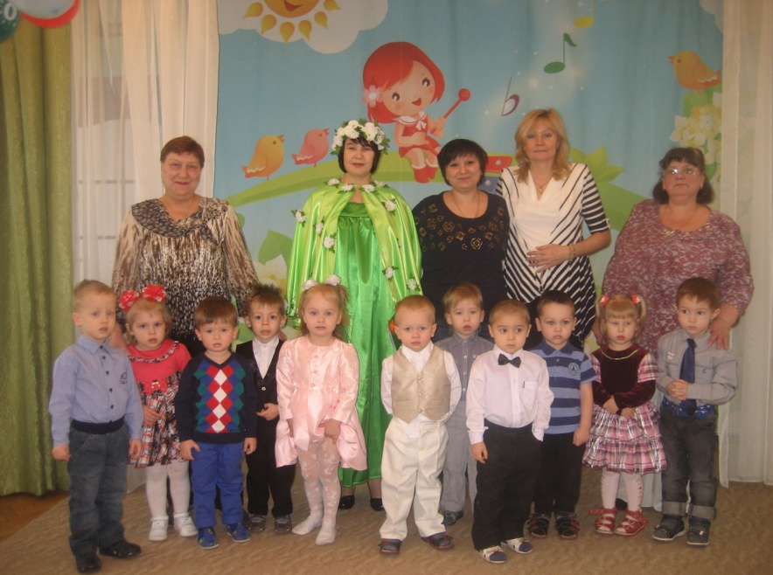
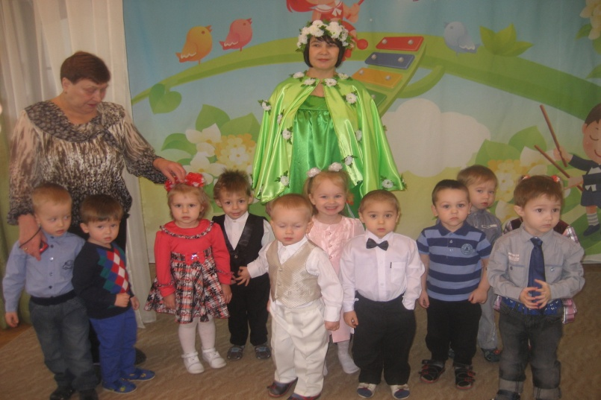
Праздник закончен до новых встреч!

Slide 10
Планируемые результаты: проявляет интерес к окружающему миру природы при описании весны совместно с воспитателем, активность при выполнении простейших танцевальных движений под музыку, проявляет интерес выполняя аппликацию « Подарок для Мамочки».
Список используемой литературы:
1) ФГТ в ДОУ: Комплексные занятия. По программе « От рождения до школы» под редакцией Н. Е. Вераксы, Т. С. Комаровой, М. А. Васильевой.
(Первая младшая группа)
2) Комплексные занятия- в первой младшей группе детского сада.
Т. М. Бондаренко
3) Т. В. Галанова Развивающие игры с малышами до трёх лет.
4) К. И. Камышанова Ребёнок от рождения до двух лет.

